Slide 1


Klasifikasi Penyakit Migraine Menggunakan Machine Learning
Michael Yuichi (672021024)
Ricardho Gunawan (672021062)
Titin Restiani Mendrofa (672021063)

Slide 2

Agenda
01
02
03
04
Business Understanding
Pre-processing
Training
Evaluation

Slide 3
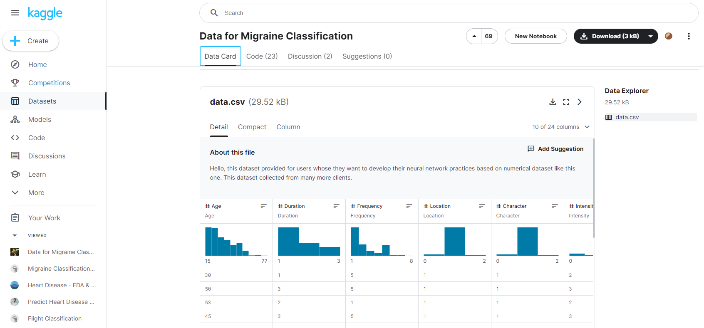

Business Understanding

Slide 4
Business Understanding
Tujuan: Mengklasifikasikan migrain dengan akurasi tinggi untuk membantu diagnosis dan pengobatan
Dataset: Data dari 1000 pasien migrain, mencakup gejala, pemicu, dan pengobatan
Variable target: Tipe migrain (migrain tanpa aura, migrain dengan aura)
*Based on logic-understanding

Slide 5
Business Understanding
Age
Duration
Frequency
Location
Character
Intensity
Nausea
Vomit
Phonophobia
Photophobia
Visual
Sensory
Dysphasia
Dysarthria
Vertigo
Tinnitus
Hypoacusis
Diplopia
Defect
Ataxia
Conscience
Paresthesia
DPF
Type

Slide 6
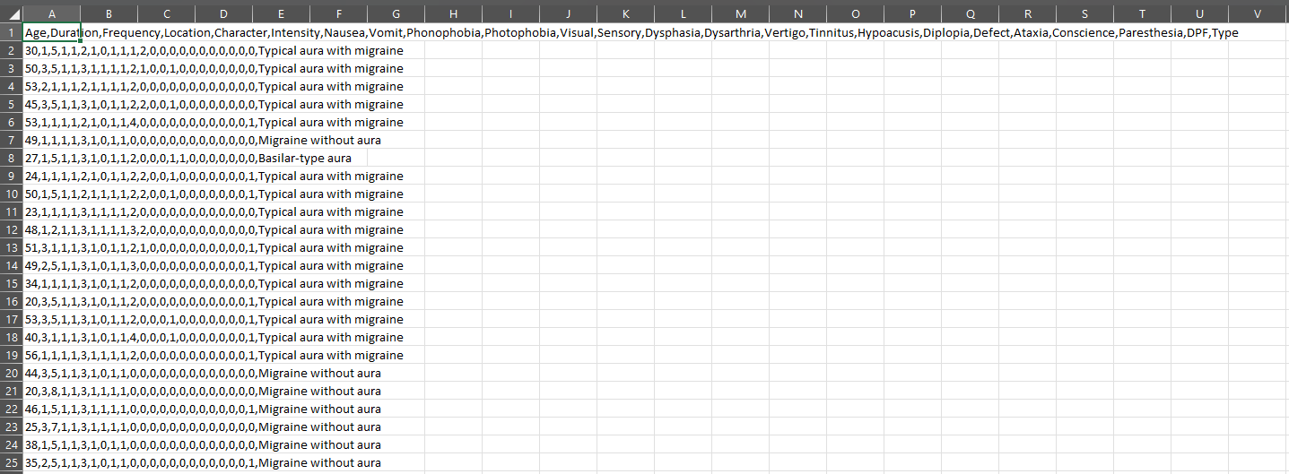
Business Understanding

Slide 7
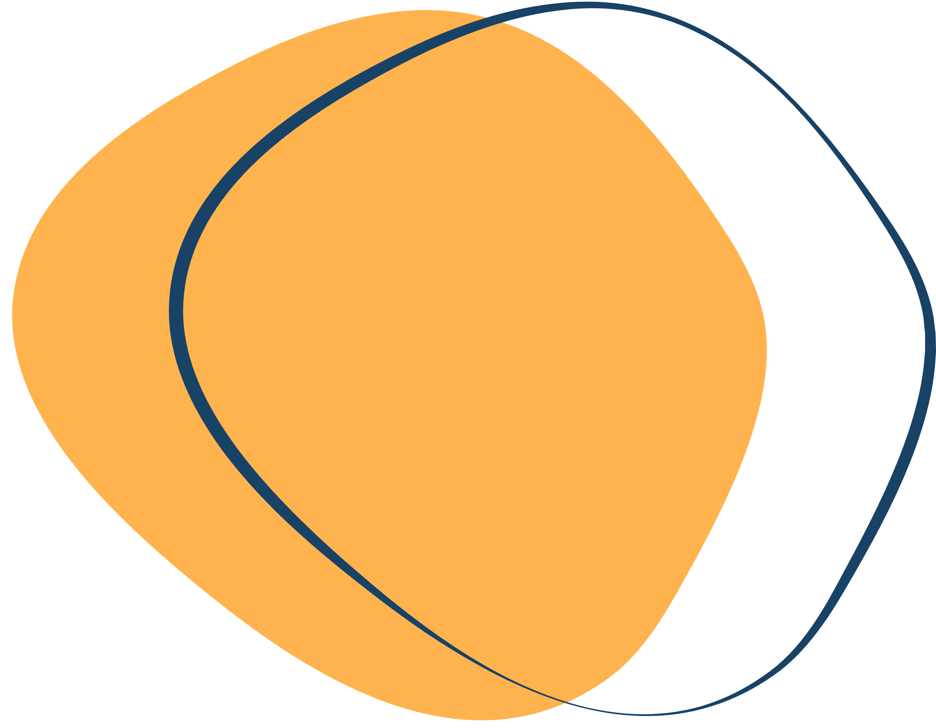

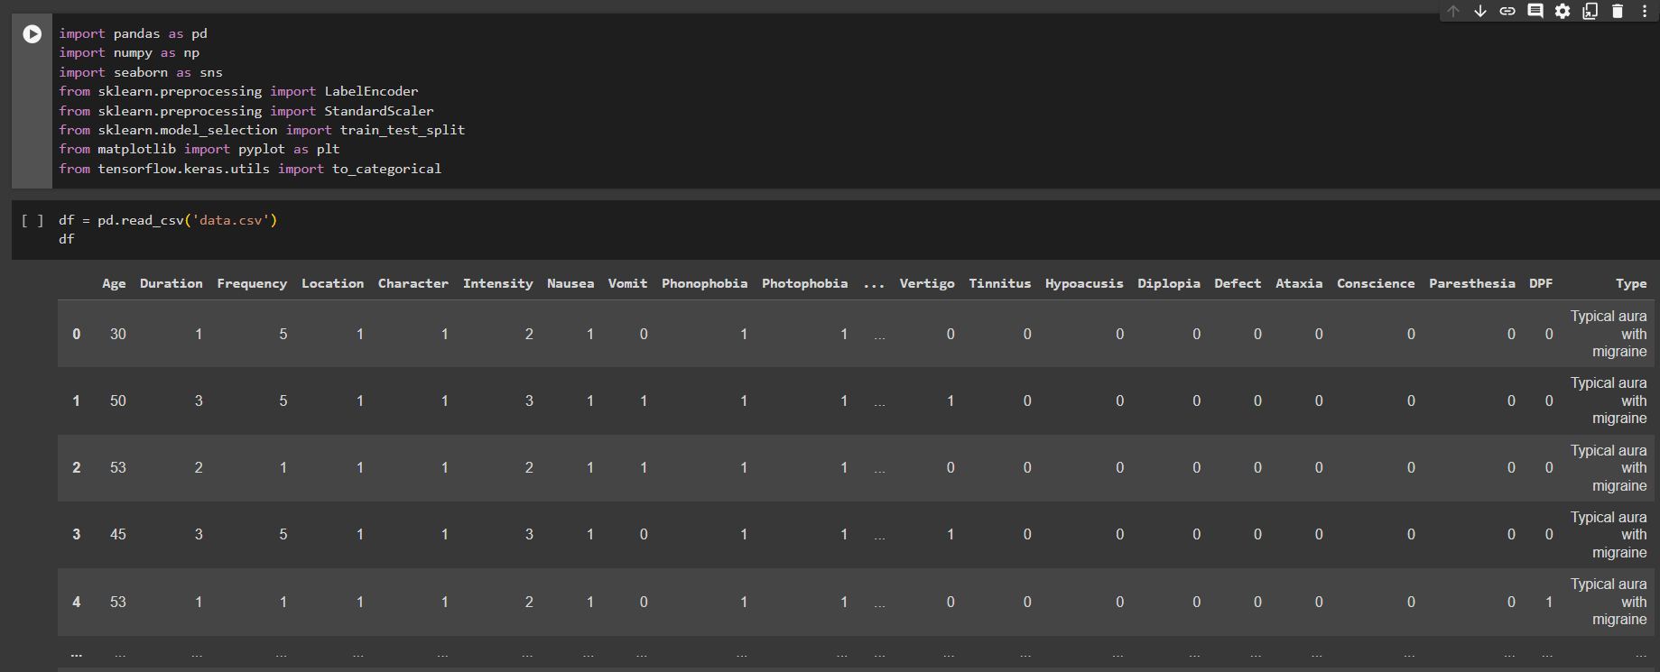
Data PreProcessing
Melihat Data:

Slide 8
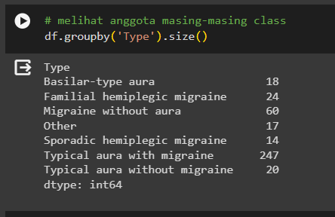
Data PreProcessing
Melihat Data:

Slide 9
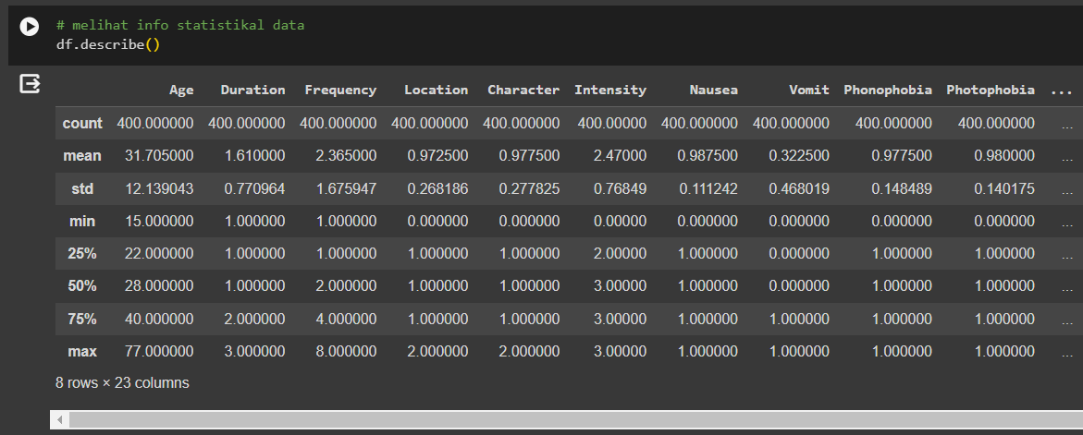
Data PreProcessing
Melihat Data:

Slide 10
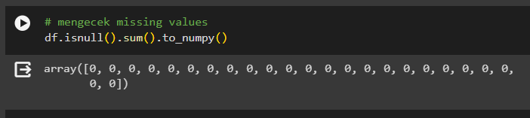
Data PreProcessing
2. Normalisasi Transformasi:

Slide 11
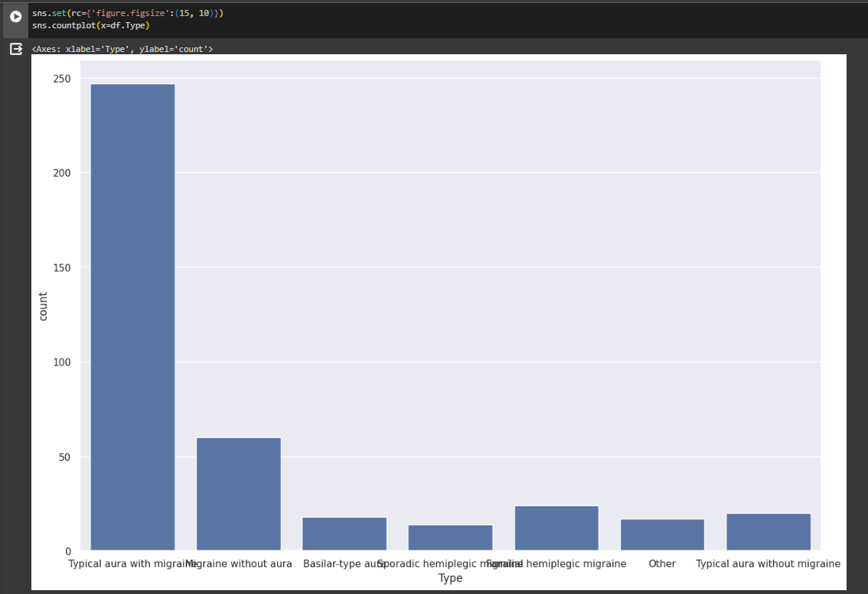
Data PreProcessing
2. Normalisasi Transformasi:

Slide 12
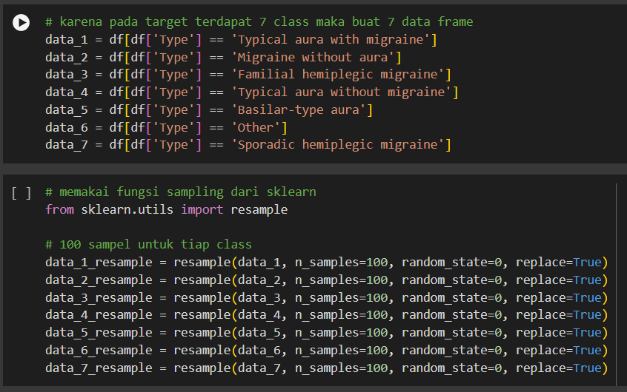
Data PreProcessing
2. Normalisasi Transformasi:

Slide 13
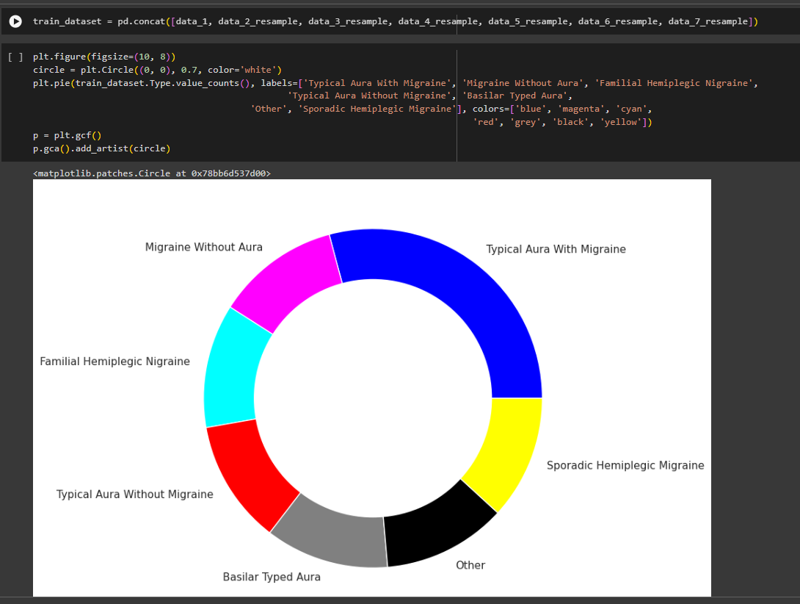
Data PreProcessing
2. Normalisasi Transformasi:

Slide 14
Data PreProcessing
Membersihkan Data: Mengidentifikasi nilai kosong
Visualisasi Data: Countplot, pie chart
Pemodelan Data: Pemisahan data fitur dan target, pembagian data latih & uji
Encoding: Label encoding, one-hot encoding

Slide 15


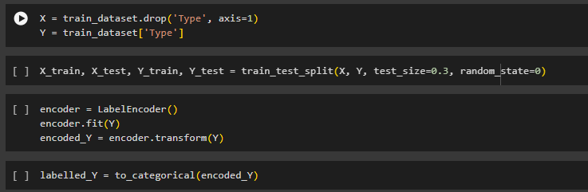
Model Training
3. Train (Fitting) & Prediksi:

Slide 16
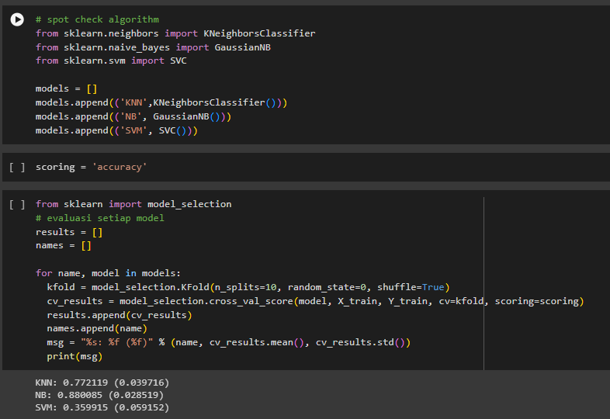
Model Training
3. Train (Fitting) & Prediksi:

Slide 17
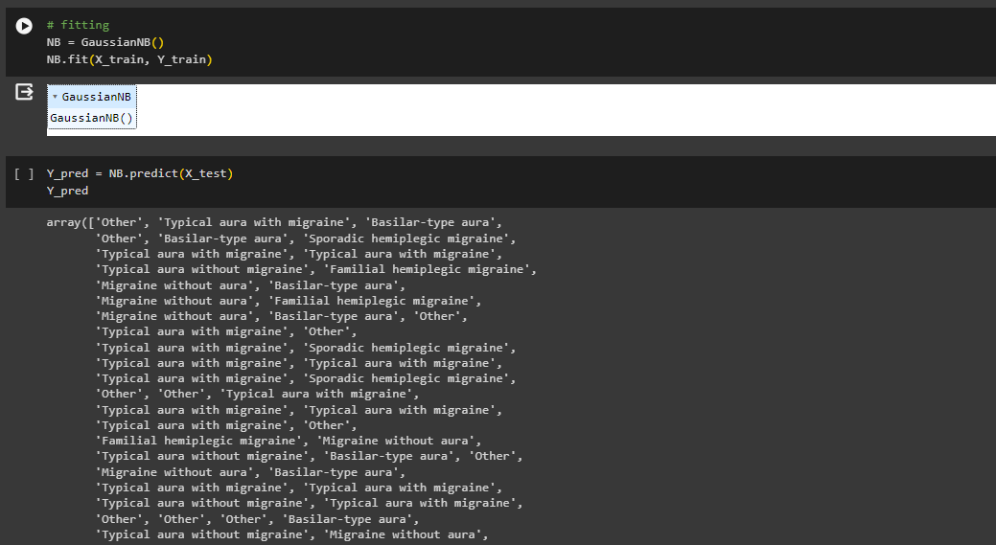
Model Training
3. Train (Fitting) & Prediksi:

Slide 18
Model Training
Algoritma yang digunakan: Naive Bayes
Evaluasi model: Akurasi, presisi, recall, confusion matrix
Hasil akurasi model: 88%

Slide 19
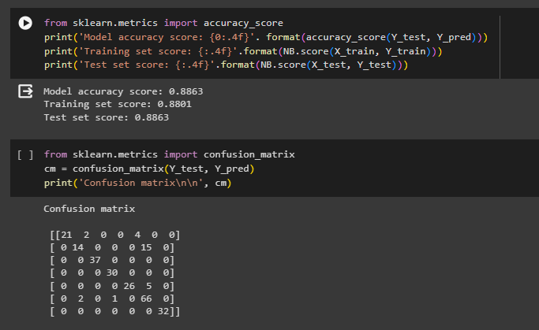


Evaluation
4. Evaluating:

Slide 20
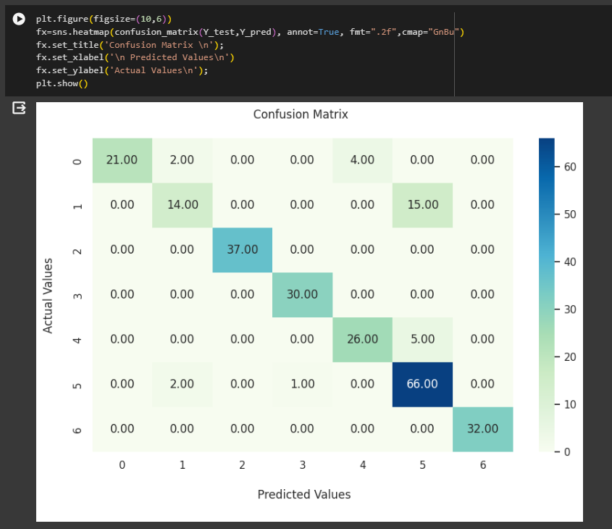
Evaluation
4. Evaluating:

Slide 21
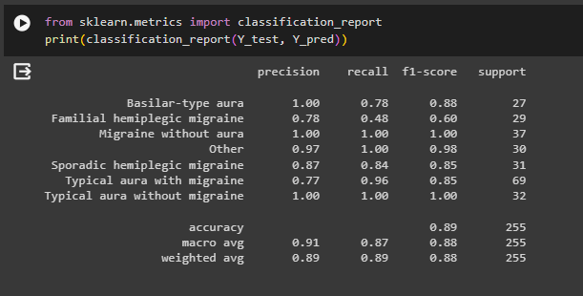
Evaluation
4. Evaluating:

Slide 22
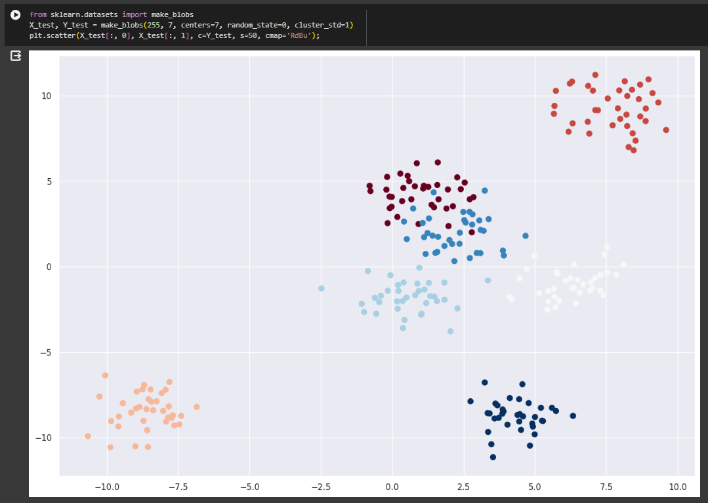
Evaluation
4. Evaluating:

Slide 23
Evaluation
Validasi model pada data baru
Analisis confusion matrix
Laporan klasifikasi: akurasi per kelas migrain
Akurasi dari Precision, Recall, F1-score, Support
Model Clustering dari hasil klasifikasi

Slide 24


Kesimpulan
Model machine learning dapat mengklasifikasikan migrain dengan akurasi 88%
Model dapat membantu diagnosis dan pengobatan migrain

